Slide 1
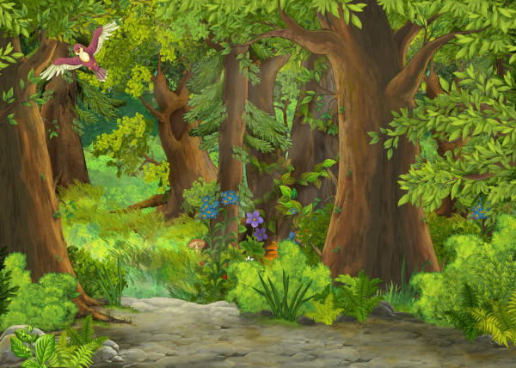
Игра «Мишка и зайка идут в гости»
2-3 года

Slide 2
Чему учится ребенок:
Различать и называть два цвета (синий и желтый);
Понимать значение слов «один» и «много» (2 г. 6 м.);
Соотносить их с определенным количеством;
Согласовывать имена существительные с числительным «один» (3 г.);
Способствует зрительному вниманию.
Правила игры:
Переход по страницам осуществляется по стрелочке;
Ребенок выбирает вариант ответа и нажимает на предмет. Если ответ не правильный, то предмет не перемещается.
Ребенок повторяет за родителями ответы на вопросы или показывает на ответ пальцем.

Slide 3
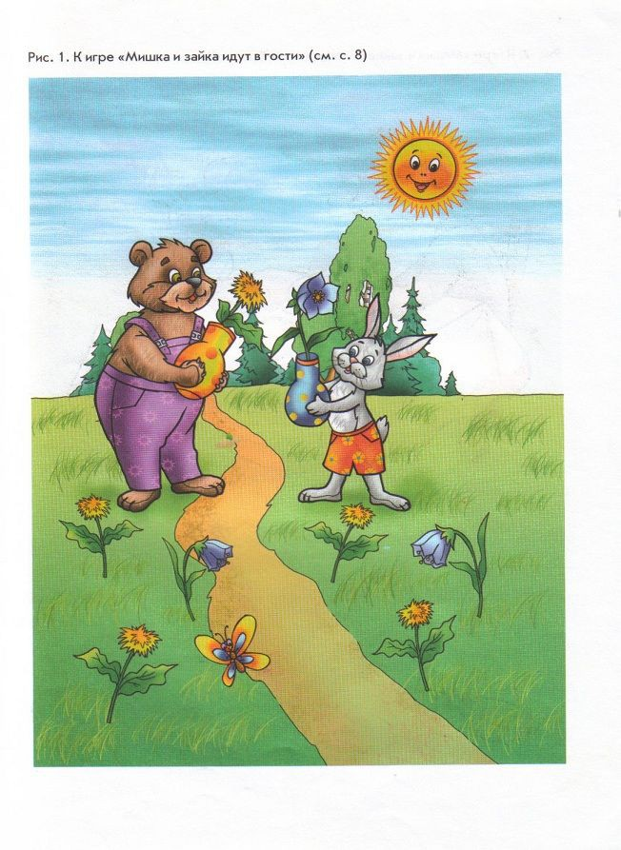
В гости ходят с подарками.
Зайка и мишка решили подарить цветы.
Мишка – одуванчики, а зайка – колокольчики.
На полянке растут одуванчики и колокольчики.
Найди одуванчики, они желтые, как солнышко.
Найди колокольчики, они синие, как небо.
Мишка и зайка идут в гости к ежику.

Slide 4
колокольчик
одуванчик

Slide 5
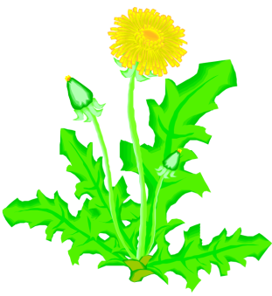
Собери одуванчики в желтую вазу,
как у мишки

Slide 6
Сколько одуванчиков собрал мишка?
Один

Slide 7
Сколько одуванчиков собрал(а) ты?
Много

Slide 8
Мишка очень доволен твоей помощью, идет в гости и поет песенку:
- В гости к ежику иду – топ, топ!
-Одуванчики несу – оп, оп!
- Спой песенку вместе с мишкой.

Slide 9
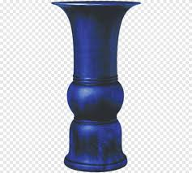
Собери колокольчики в синюю вазу, как у зайчика

Slide 10
Сколько колокольчиков собрал зайка?
Один

Slide 11
Сколько колокольчиков собрал(а) ты?
Много

Slide 12
Зайка очень доволен твоей помощью, идет в гости и поет песенку:
- В гости к ежику иду – топ, топ!
-Колокольчики несу – оп, оп!
- Спой песенку вместе с зайкой.

Slide 13
Кто идет в гости к ежику? Зайка и ежик. Повтори.
Сколько цветов на поляне? Много.

Slide 14
Автор игры:
Коновалова Елена Владимировна, учитель-логопед МБДОУ г. Иркутска детского сада № 94
Используемая литература:
Борисенко М.Г., Н.А.Лукина «Животные наших лесов, грамматика в играх и картинках от 2 до 7 лет»

